Slide 1

Įvadas į DB programavimą
Parengė:
Šarūnas Žukauskas

Slide 2

Turinys
Kam naudojama Oracle DB?
Oracle programuotojo veikla
Oracle DB projektavimo ir programavimo įrankiai
Oracle DB objektai
SQL pagrindai
PL/SQL pagrindai
Literatūra
Notes:
Oracle DB objektai (bus išskirti pagrindiniai ir trumpai apie juos)
SQL reikės ir kodo pvz.
PL/SQL reikės kodo pvz.
Oracle APEX (galbūt tik paminėsiu ir įdėsiu keletą pvz. kaip atrodo)
Uždavinys (reikės pagalvoti)

Slide 3





Kam naudojama Oracle DB?
Duomenų saugojimui
Duomenų valdymui
Automatizavimui
Duomenų analizei
Duomenų integralumui užtikrinti

Slide 4

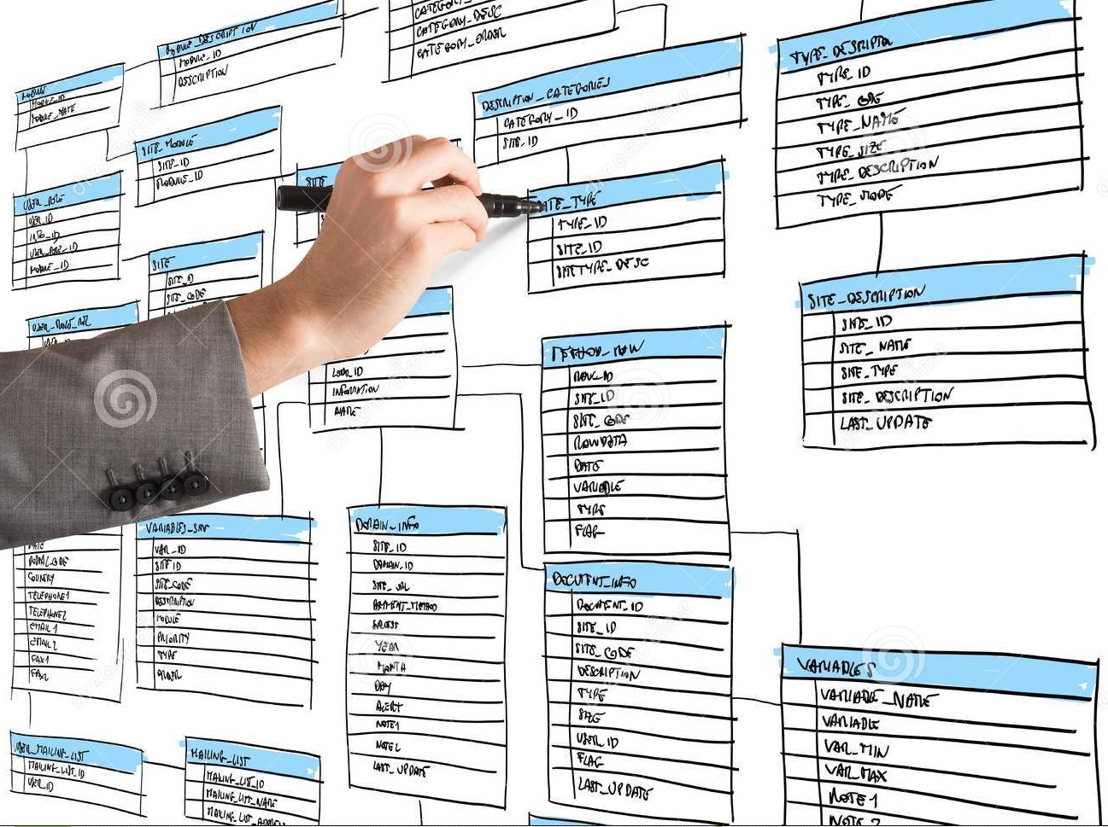
Oracle programuotojo veikla
DB projektavimas
DB Logikos programavimas

Slide 5





Oracle programuotojo veikla
DB skriptų ruošimai/diegimai
Duomenų analitika
SQL optimizavimas
PL/SQL optimizavimas

Slide 6
Oracle programuotojo veikla
DB administravimas
Oracle forms ir reports programavimas
Oracle APEX Web puslapių/aplikacijų kūrimas
Oracle SOA suite BPEL, OSB programavimas
Data warehouse projektavimas/programavimas
Oracle Weblogic server administravimas
Oracle ADF programavimas

Slide 7

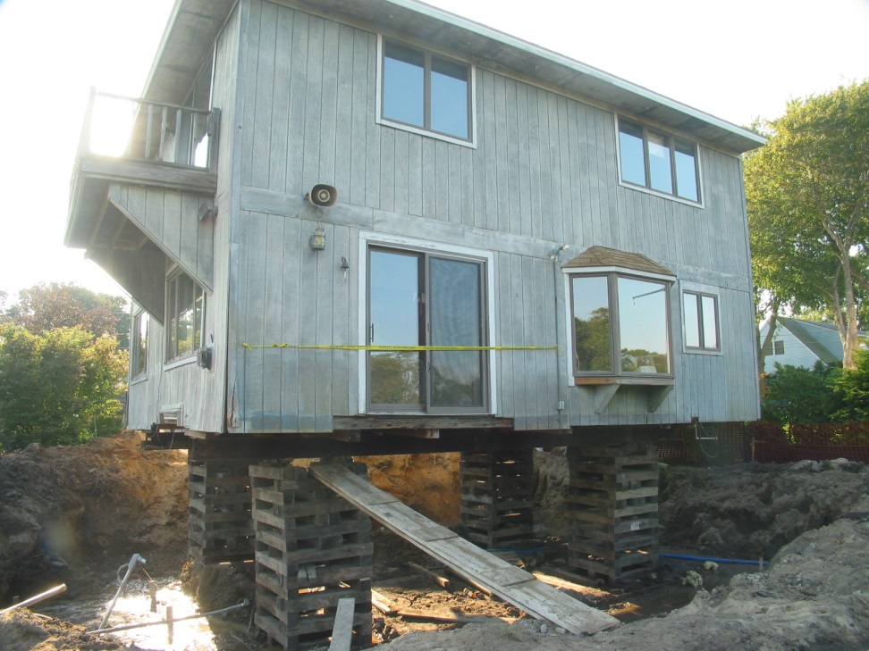
Oracle DB = Pamatas sistemoms
Rezultas be pamatų
Rezultas su pamatais

Slide 8
Oracle DB projektavimo ir programavimo įrankiai
Oracle Designer
Data Modeler
SQL Developer
PL/SQL Developer
SQL*Plus
SQL*Loader
Data pump (export/import utility)

Slide 9

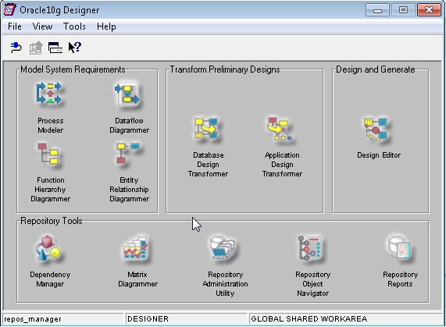
Oracle Designer – projektavimo įrankis

Slide 10
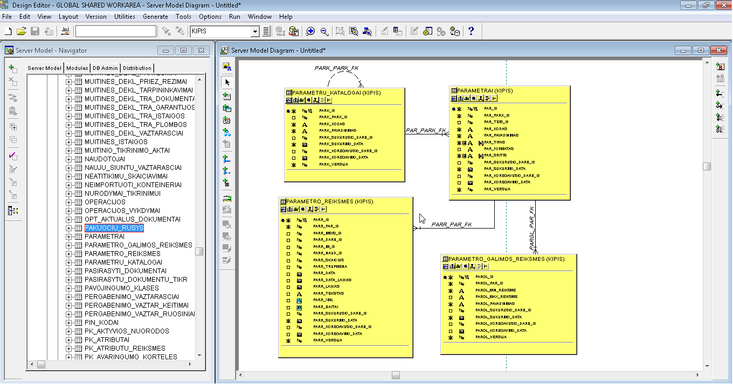
Oracle Designer – projektavimo įrankis

Slide 11
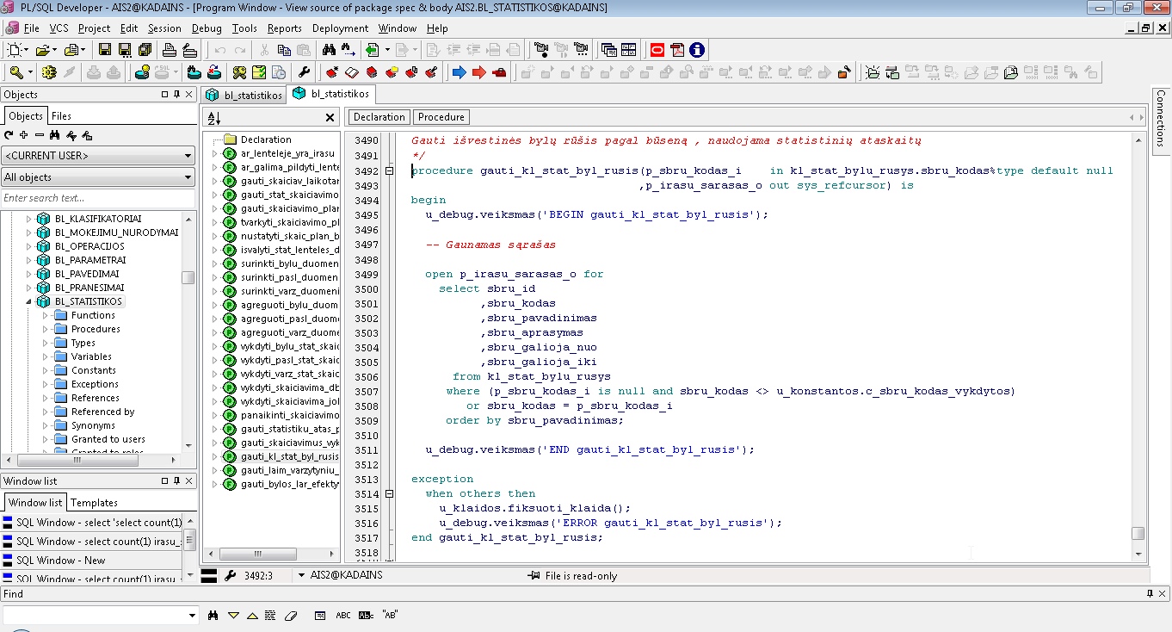
PL/SQL Developer – programavimo įrankis

Slide 12
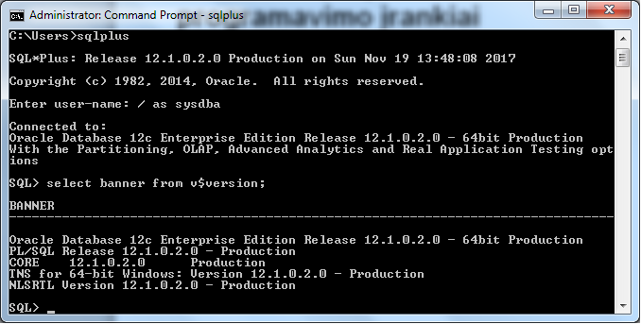
SQL*Plus

Slide 13
Oracle DB objektai
Schema Objects |  | Non-schema objects
Clusters | Materialized view logs | Contexts
Constraints | Object tables | Directories
Database links | Object types | Parameter files (PFILEs, SPFILEs)
Database triggers | Object views | Profiles
Dimensions | Operators | Roles
External procedure libraries | Packages | Rollback segments
Index-organized tables | Sequences | Tablespaces
Indexes | Stored functions | Users
Indextypes | Stored procedures
Java classes | Synonyms
Java resources | Tables
Java sources | Views
Materialized views

Slide 14
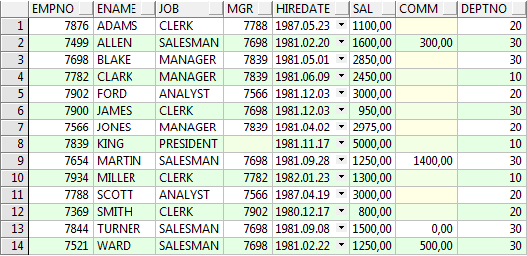
Table
Columns
Rows

Slide 15
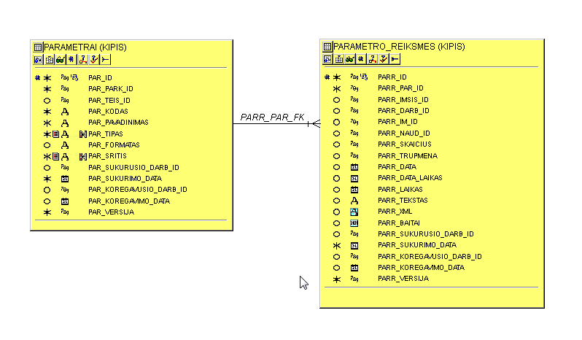
Table relationship diagram

Slide 16
Table (sukurimo skriptas)
create table PARAMETRAI
(
par_id NUMBER(10) not null,
par_park_id NUMBER(10) not null,
par_teis_id NUMBER(10),
par_kodas VARCHAR2(100) not null,
par_pavadinimas VARCHAR2(500) not null,
par_tipas VARCHAR2(15) not null,
par_formatas VARCHAR2(200),
par_sritis VARCHAR2(5) not null,
par_sukurusio_darb_id NUMBER(10),
par_sukurimo_data DATE default SYSDATE not null,
par_koregavusio_darb_id NUMBER(10),
par_koregavimo_data DATE,
par_versija INTEGER not null
)
tablespace KIPIS_TAB
-- Add comments to the table
comment on table PARAMETRAI
is 'Sistemos parametrai';

Slide 17
Table (susiję objektai)
Primary key constraint
alter table PARAMETRAI
add constraint PAR_PK primary key (PAR_ID)
using index
tablespace KIPIS_TAB
Foreign key constraint
alter table PARAMETRAI
add constraint PAR_PARK_FK foreign key (PAR_PARK_ID)
references PARAMETRU_KATALOGAI (PARK_ID);
Unique key constraint
alter table PARAMETRAI
add constraint PAR_UK1 unique (PAR_PARK_ID, PAR_KODAS)
using index
tablespace KIPIS_TAB
Check constraint
alter table PARAMETRAI
add constraint PAR_CHK1
check (PAR_SRITIS IN ('NAUD', 'DARB', 'IM', 'IMSIS', 'KIPIS', 'SIST'));

Slide 18
Table (susiję objektai)
Not null constraint
par_kodas VARCHAR2(100) not null
par_pavadinimas VARCHAR2(500) not null
par_tipas VARCHAR2(15) not null
Index
create index PAR_IDX1 on PARAMETRAI (PAR_PARK_ID)
tablespace KIPIS_TAB
Sequence
create sequence PAR_ID_SEQ
minvalue 1
maxvalue 9999999999
start with 52520
increment by 1
cache 20;

Slide 19
Table (susiję objektai)
Trigger
create or replace trigger par_biu
before insert or update on parametrai
for each row
begin
if inserting then
if :new.par_tipas is null then
:new.par_tipas := 'TEKSTAS';
end if;
if :new.par_sritis is null then
:new.par_sritis := 'KIPIS';
end if;
:new.par_id := util.get_sequence_next_value('PAR_ID_SEQ');
:new.par_sukurusio_darb_id := security.get_current_darb_id;
:new.par_sukurimo_data := sysdate;
:new.par_versija := 1;
end if;
...

Slide 20
Table (susiję objektai)
...
if updating then
:new.par_koregavusio_darb_id := security.get_current_darb_id;
:new.par_koregavimo_data := sysdate;
:new.par_versija := :old.par_versija + 1;
end if;
end;

Slide 21
SQL – Structured Query Language
SQL sakinius galime sugrupuoti į:
DDL (data definition language)
ALTER
ANALYZE
ASSOCIATE STATISTICS
AUDIT
COMMENT
CREATE
DISASSOCIATE STATISTICS
DROP
FLASHBACK
GRANT
NOAUDIT
PURGE
RENAME
REVOKE
TRUNCATE
Session Control Statements
ALTER SESSION
SET ROLE
Session Control Statements
ALTER SYSTEM
DML (data manipulation language)
CALL
DELETE
EXPLAIN PLAN
INSERT
LOCK TABLE
MERGE
SELECT
UPDATE
SELECT
Transaction Control Statements
COMMIT
ROLLBACK
SAVEPOINT
SET TRANSACTION
SET CONSTRAINT

Slide 22
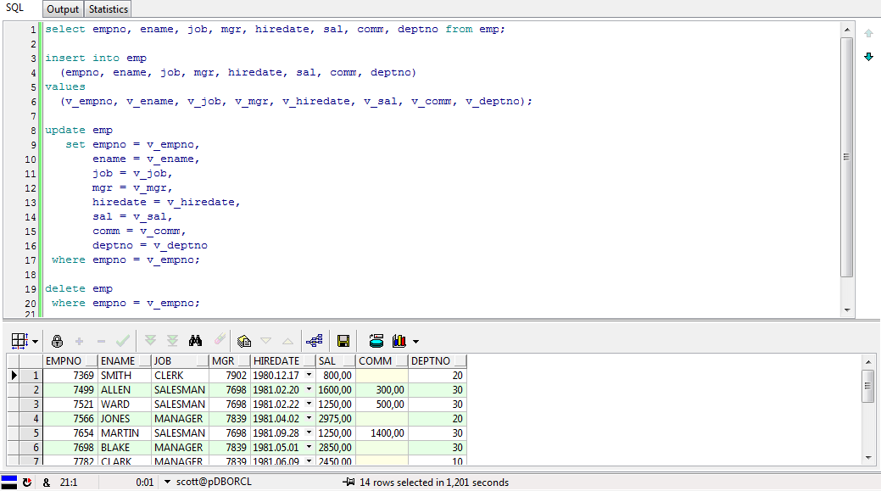
SQL – select/insert/update/delete

Slide 23
PL/SQL – anonymous bloko struktūra
declare
-- deklaruojami kintamieji, kursoriai,
-- vidinės funkcijos, procedūros
begin
-- programuojama veiklos logika
exception
-- klaidų apdorojimas
when dup_val_on_index then
-- konkrečios klaidos apdorojimas
end;

Slide 24
PL/SQL pavyzdys
procedure set_text_parameter_value(p_kelias in nvarchar2
,p_kodas in nvarchar2
,p_reiksme in nvarchar2
,p_imsis_id in number default null
,p_default in number default 0) is
cursor c_par(p_par_park_id number
,p_kodas in nvarchar2) is
select par_id
,par_sritis
,par_tipas
,par_teis_id
from parametrai
where par_park_id = p_par_park_id
and par_kodas = upper(p_kodas);
r_par c_par%rowtype;
l_fold_id parametru_katalogai.park_id%type := null;
...

Slide 25
PL/SQL pavyzdys
...
l_darb_id darbuotojai.darb_id%type := null;
l_naud_id naudotojai.naud_id%type := null;
l_im_id imones.im_id%type := null;
l_imsis_id imones_sistemos.imsis_id%type := null;
begin
-- begin -- Find out ID of parameter folder
l_fold_id := get_folder_id(p_kelias);
-- end --
-- begin -- Get parameter info
open c_par(l_fold_id, p_kodas);
fetch c_par into r_par;
close c_par;
-- end --
if r_par.par_teis_id is not null and not security.have_right(r_par.par_teis_id) then
events.raise_error('INSUFFICIENT-PRIVILEGES');
end if;
...

Slide 26
PL/SQL pavyzdys
...
if r_par.par_tipas != 'TEKSTAS' then
events.raise_error('WRONG-PARAMETER-TYPE');
end if;
-- begin -- Set ID's corresponding to parameter area
if p_default = 0 then
-- If parameter being set is not default
case (r_par.par_sritis)
when 'NAUD' then
l_naud_id := security.get_current_naud_id;
when 'DARB' then
l_darb_id := security.get_current_darb_id;
when 'IM' then
l_im_id := security.get_current_im_id;
when 'IMSIS' then
if p_imsis_id is null then
events.raise_error('COMPANY-SYSTEM-NOT-SPECIFIED');
else
...

Slide 27
PL/SQL pavyzdys
...
l_imsis_id := p_imsis_id;
end if;
else
null;
end case;
end if;
-- end –
begin
insert into parametro_reiksmes
(parr_par_id
,parr_imsis_id
,parr_darb_id
,parr_im_id
,parr_naud_id
,parr_tekstas)
...

Slide 28
PL/SQL pavyzdys
...
values
(r_par.par_id
,l_imsis_id
,l_darb_id
,l_im_id
,l_naud_id
,p_reiksme);
exception
when dup_val_on_index then
update parametro_reiksmes
set parr_tekstas = p_reiksme
where parr_par_id = r_par.par_id
and nvl(parr_imsis_id, -1) = nvl(l_imsis_id, -1)
and nvl(parr_darb_id, -1) = nvl(l_darb_id, -1)
and nvl(parr_im_id, -1) = nvl(l_im_id, -1)
and nvl(parr_naud_id, -1) = nvl(l_naud_id, -1);
end;
end set_text_parameter_value;

Slide 29
Literatūra
https://docs.oracle.com/database/122/SQLRF/toc.htm
https://docs.oracle.com/database/122/LNPLS/overview.htm#LNPLS001
https://oracle-base.com/

Slide 30
Ačiū

